Slide 1
薛定谔方程
张颖

Slide 2
在量子力学中，薛定谔方程是描述物理系统的量子态怎样随时间演化的偏微分方程，为量子力学的基础方程之一。
在经典力学里，人们使用牛顿第二定律描述物体运动。而在量子力学里，类似的运动方程为薛定谔方程。
薛定谔方程可以分为“含时薛定谔方程”与“不含时薛定谔方程”两种。含时薛定谔方程与时间有关，描述量子系统的波函数怎样随着时间而演化。不含时薛定谔方程则与时间无关，描述了定态量子系统的物理性质；该方程的解就是定态量子系统的波函数。
量子事件发生的概率可以用波函数来计算, 其概率幅的绝对值平方就是量子事件发生的概率密度。

Slide 3
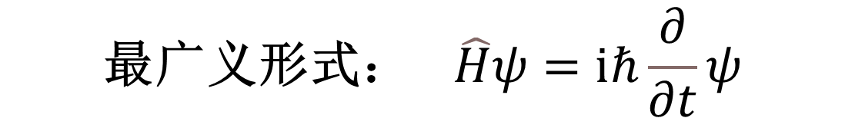
含时薛定谔方程
$$\text{最广义形式：} \hat{H}ψ=ⅈℏ\frac{∂}{∂t}ψ$$

Slide 4
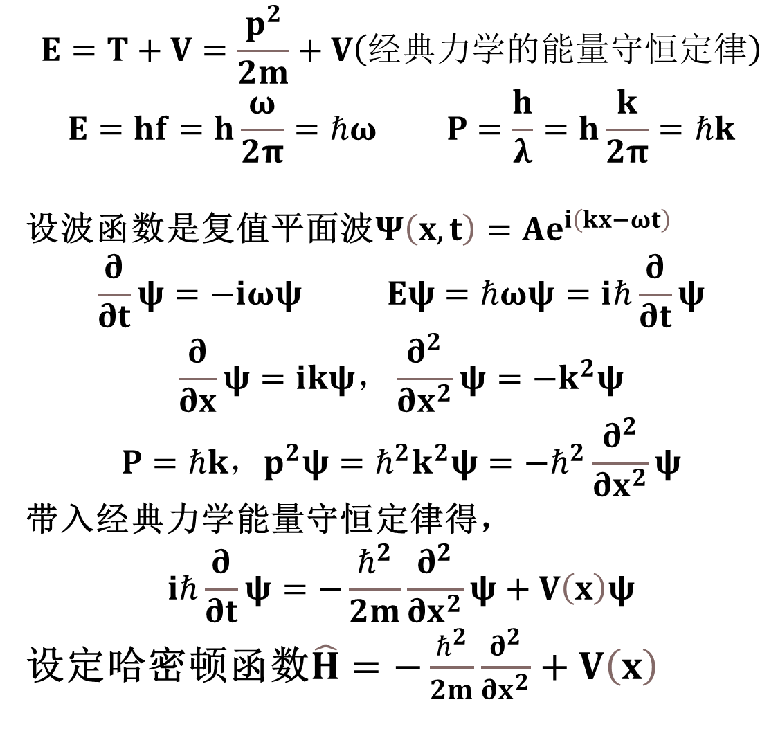
$$E=T+V=\frac{p^{2}}{2m}+V（经典力学的能量守恒定律）$$
$$E=hf=h\frac{ω}{2π}=ℏω P=\frac{h}{λ}=h\frac{k}{2π}=ℏk$$
设波函数是复值平面波$Ψ\left(x,t\right)=Aⅇ^{ⅈ\left(kx−ωt\right)}$
$$\frac{∂}{∂t}ψ=−ⅈωψ Eψ=ℏωψ=ⅈℏ\frac{∂}{∂t}ψ$$
$$\frac{∂}{∂x}ψ=ⅈkψ，\frac{∂^{2}}{∂x^{2}}ψ=−k^{2}ψ$$
$$P=ℏk，p^{2}ψ=ℏ^{2}k^{2}ψ=−ℏ^{2}\frac{∂^{2}}{∂x^{2}}ψ$$
带入经典力学能量守恒定律得，
$$iℏ\frac{∂}{∂t}ψ=−\frac{ℏ^{2}}{2m}\frac{∂^{2}}{∂x^{2}}ψ+V\left(x\right)ψ$$
设定哈密顿函数$\hat{H}=−\frac{ℏ^{2}}{2m}\frac{∂^{2}}{∂x^{2}}+V\left(x\right)$

Slide 5
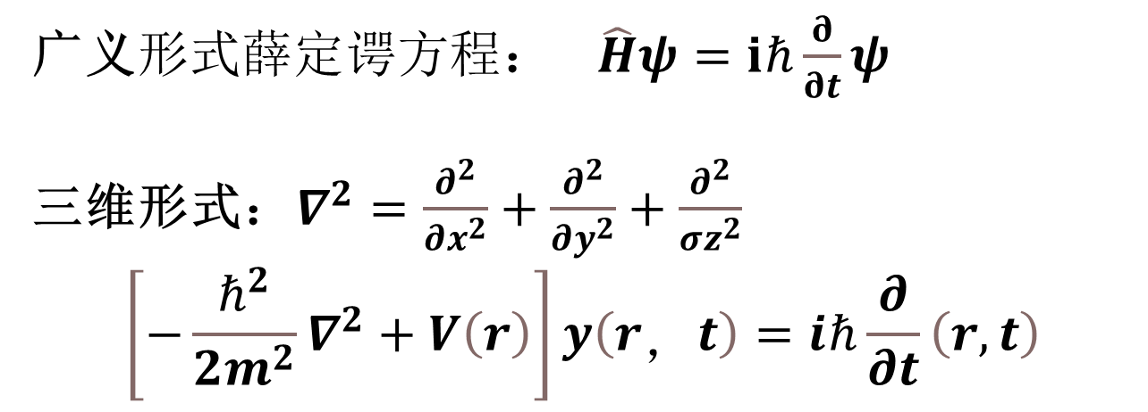
广义$形式薛定谔方程\text{：} \hat{H}ψ=ⅈℏ\frac{∂}{∂t}ψ$
三维形式：$∇^{2}=\frac{∂^{2}}{∂x^{2}}+\frac{∂^{2}}{∂y^{2}}+\frac{∂^{2}}{σz^{2}}$
$$\left[−\frac{ℏ^{2}}{2m^{2}}∇^{2}+V\left(r\right)\right]y\left(r_{，}t\right)=iℏ\frac{∂}{∂t}\left(r,t\right)$$
注：描写实物粒子的波函数必须满足：单值、有限、连续

Slide 6
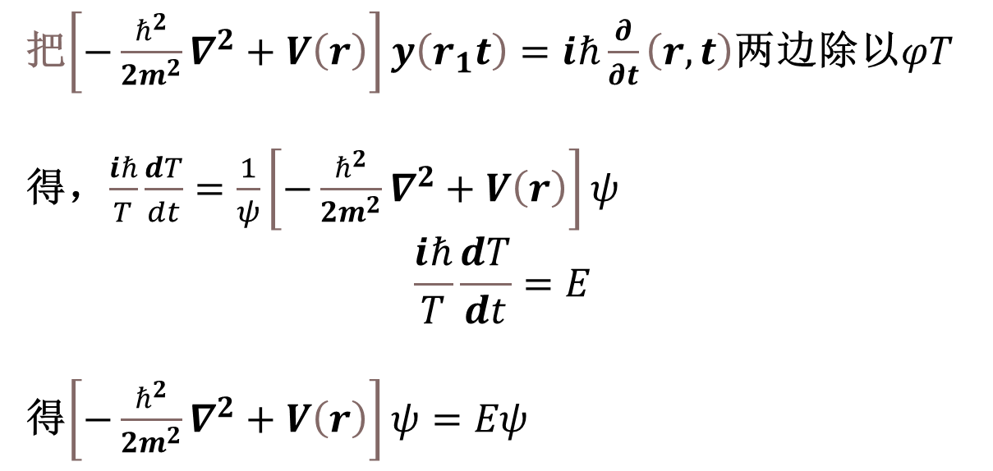
不含时薛定谔方程
把$\left[−\frac{ℏ^{2}}{2m^{2}}∇^{2}+V\left(r\right)\right]y\left(r_{1}t\right)=iℏ\frac{∂}{∂t}\left(r,t\right)$两边除以$φT$
得，$\frac{ⅈℏ}{T}\frac{ⅆT}{dt}=\frac{1}{ψ}\left[−\frac{ℏ^{2}}{2m^{2}}∇^{2}+V\left(r\right)\right]ψ$
$$\frac{ⅈℏ}{T}\frac{ⅆT}{ⅆt}=E$$
得$\left[−\frac{ℏ^{2}}{2m^{2}}∇^{2}+V\left(r\right)\right]ψ=Eψ$

Slide 7
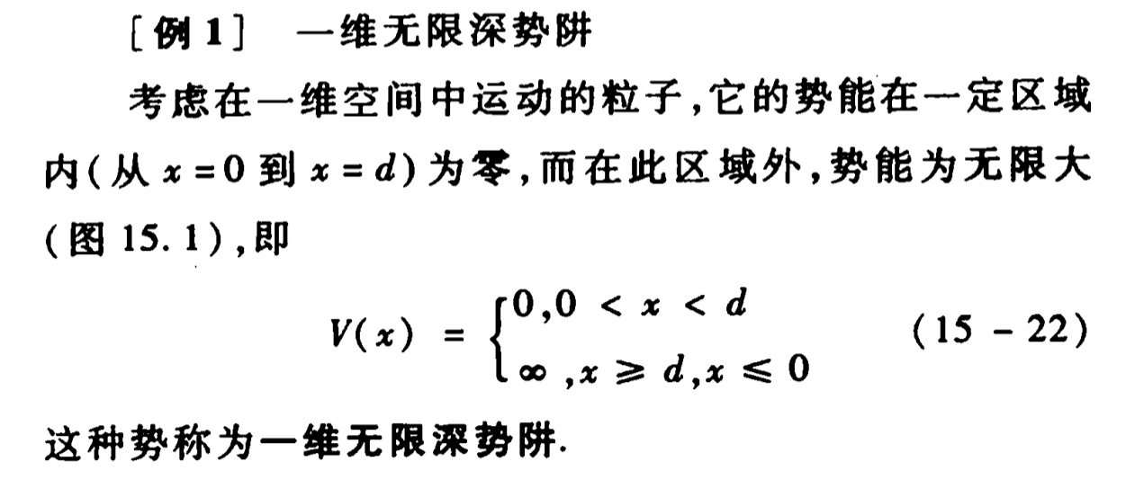

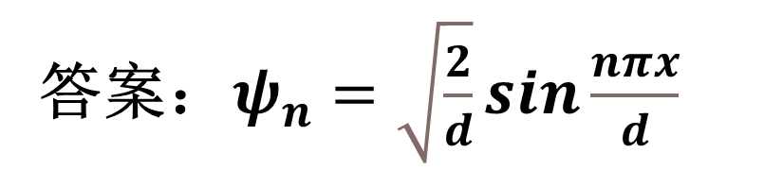
答案：$ψ_{n}=\sqrt{\frac{2}{d}}\sin{\frac{nπx}{d}}$

Slide 8
thanks

